Slide 1
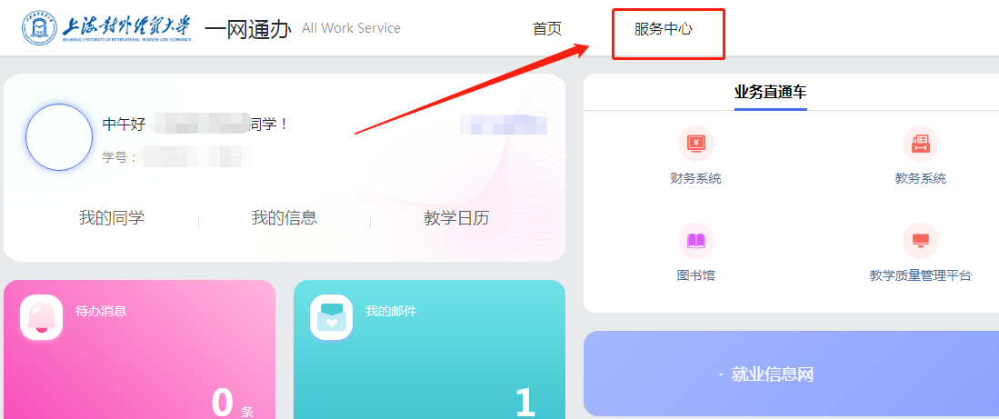
一、系统入口
一网通办-服务中心

Slide 2
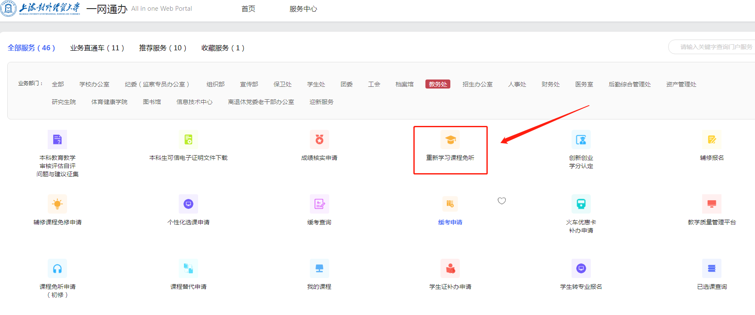
一、系统入口
一网通办-服务中心-教务处-重新学习课程免听

Slide 3
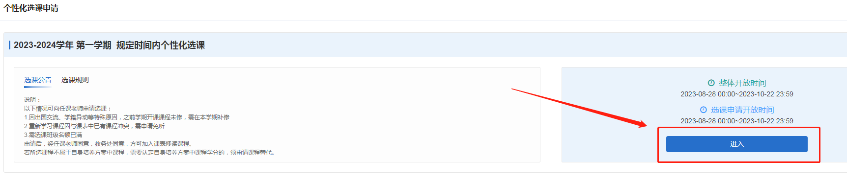
一、系统入口
在规定的申请开放时间内，点击进入按钮

Slide 4
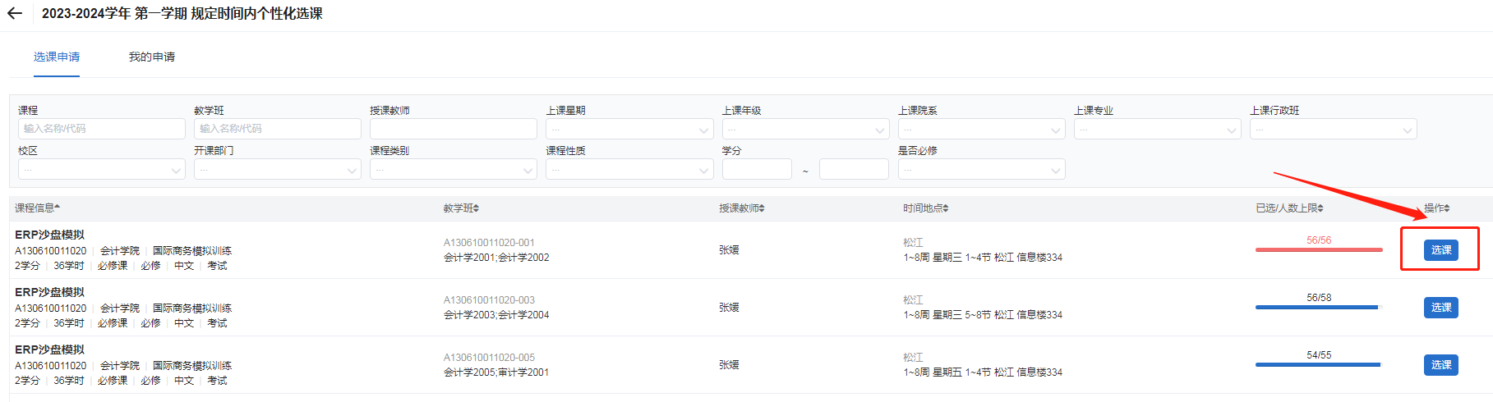
二、选择申请重新学习免听课程
找到要参加重新学习并申请免听的课程，点击选课按钮。

Slide 5
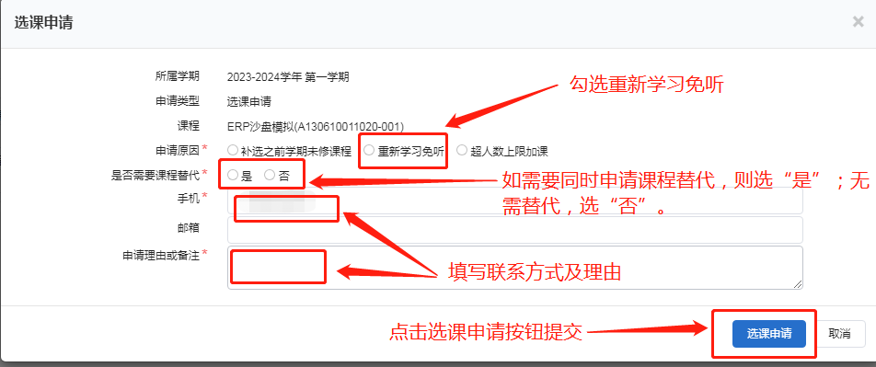
三、填写相关信息并提交
注意：只有在需重新学习的课程的全部开班都与本人课表冲突，或不冲突的全部开班名额已满时，才可以申请重新学习免听。否则须在选课菜单内正常参加重新学习选课，并参加课程正常学习。

